Slide 1
EGÉSZSÉGES ÉLETMÓD
KÉSZÍTETTE: Földi – Szaniszló Lilla

Slide 2
Az egészséges életmód feltételei
Táplálkozás
Mozgás
Víz
Napfény
Levegő
Helyes ritmus és pihenés
Mértékletesség
Lelki egyensúly

Slide 3
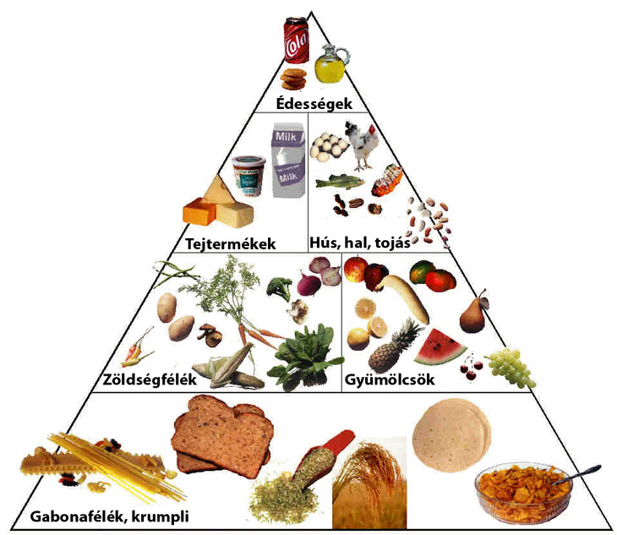
„Ételed legyen orvosságod, és orvosságod legyen ételed.” Hippokratész
A helyes táplálkozás 12 pontja:
Változatosság
Mivel főzzünk?
A só használata
A cukor szerepe
A tejtermékek fontossága
Gyümölcsök és zöldségek
Teljes kiőrlésű lisztből készült ételek
Hányszor együnk egy nap?
A víz szerepe
Az élelmiszerek aránya
Kerüljük a káros anyagokat
A helyes táplálkozás kontrolálása

Slide 4
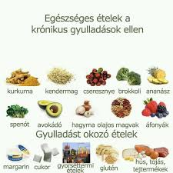
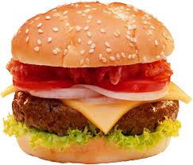
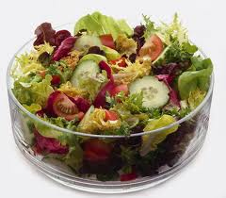

Slide 5
Táplálkozási zavarok
Bulimia
Anorexia
Túlsúly
Ortorexia nervosa
Drunkorexia

Slide 6
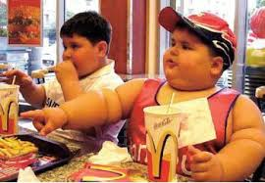
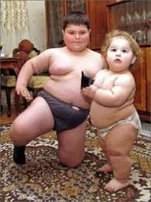
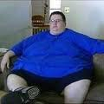
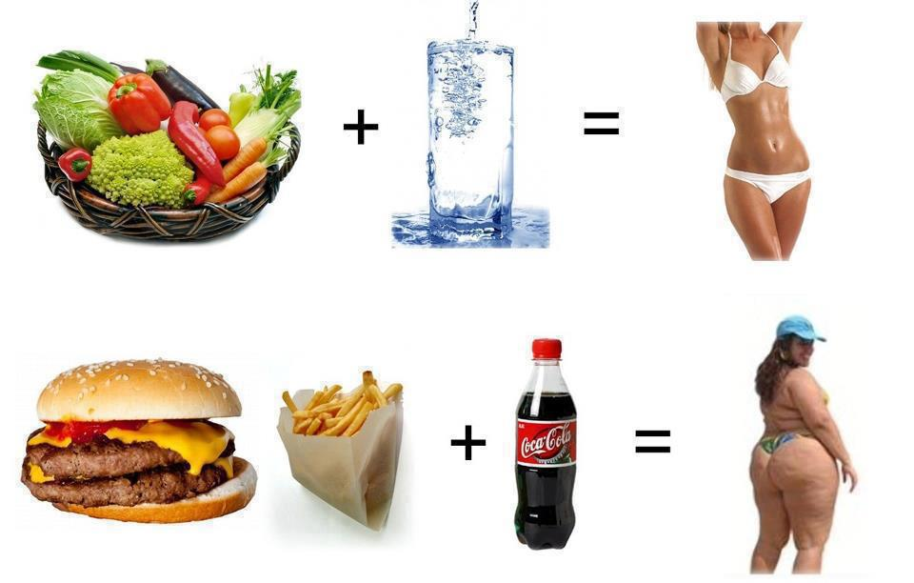
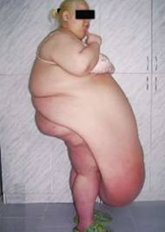

Slide 7
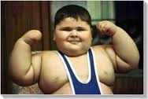
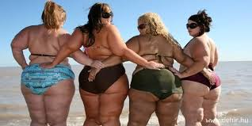
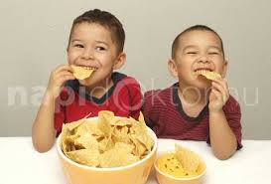
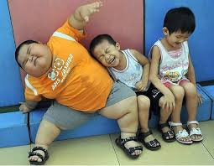

Slide 8
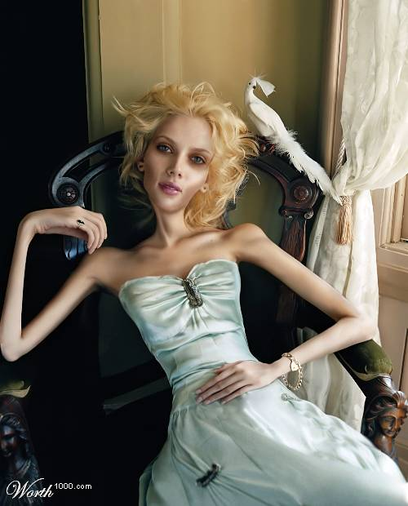
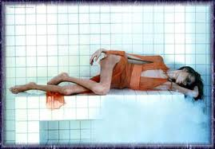

Slide 9
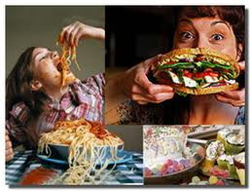
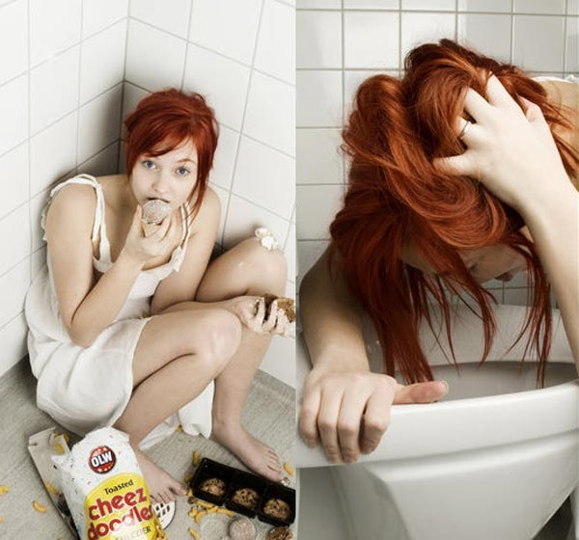
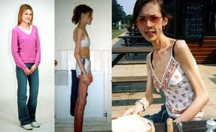

Slide 10
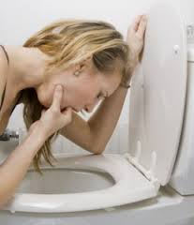
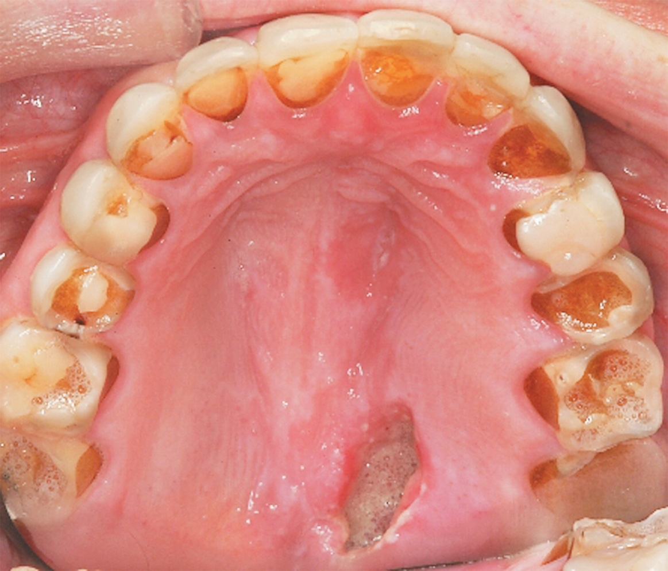

Slide 11
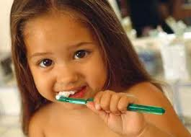
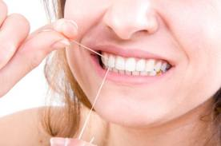
Száj ápolás
Fog ápolás
Helyes fogmosás
Milyen legyen a fogkefe?
Szükséges extrák

Slide 12
MOZGÁS
A mozgás szerepe egészségünkben 1.
A mozgás szerepe egészségünkben 2.
Mozgás fajták

Slide 13
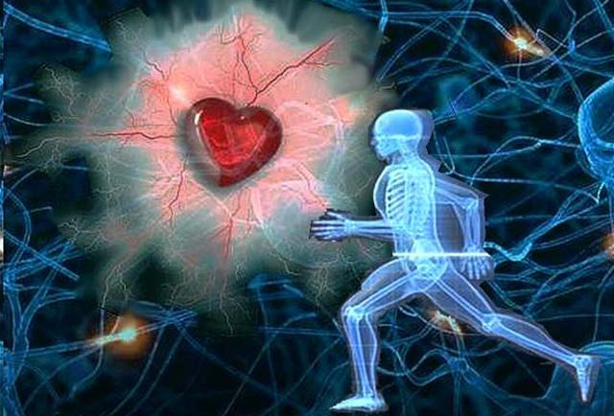
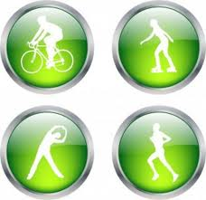
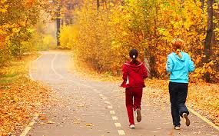
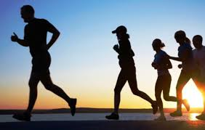

Slide 14
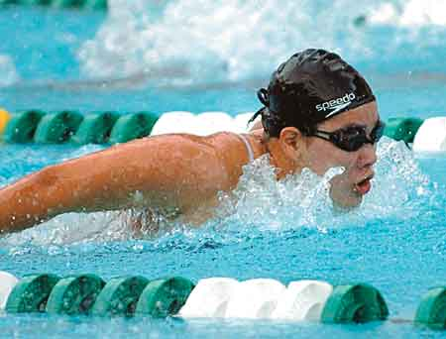
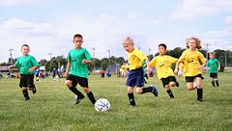
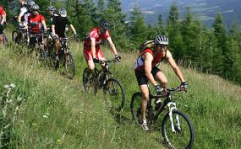
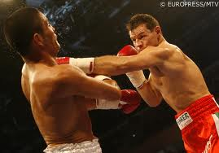

Slide 15
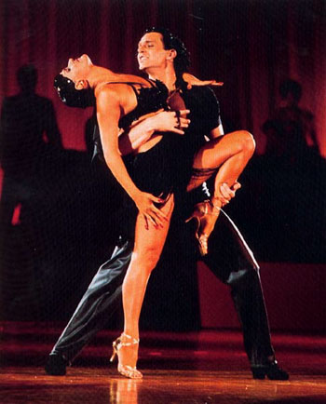
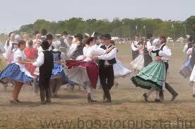
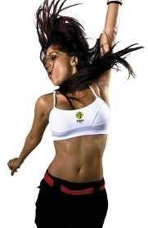
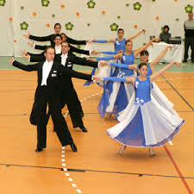
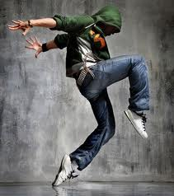
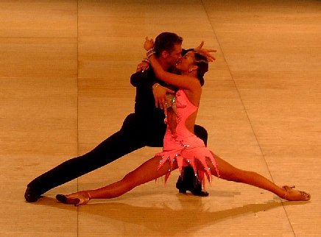
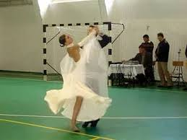

Slide 16
Víz
Napfény
Levegő
Helyes ritmus és pihenés
Mértékletesség
Lelki egyensúly

Slide 17
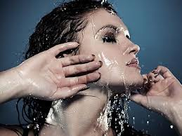
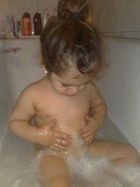
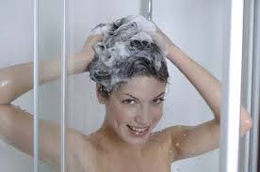
Tisztálkodás
Bőrápolás
Kézápolás
Lábápolás
Hajápolás
Mindennapos higiéné
Öltözködés

Slide 18
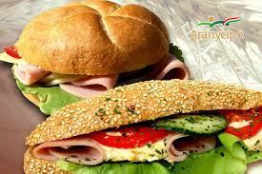
ÉP TESTBEN ÉP LÉLEK

